Slide 1

Číslo projektu: | CZ.1.07/1.4.00/21.3811
Název DUM: | TROJÚHELNÍK – druhy trojúhelníků
Číslo DUM: | III/2/MAT/2/1/1-01
Vzdělávací předmět: | Matematika
Tematická oblast: | Matematika a její aplikace
Autor: | Alena Čechová
Anotace: | Žák se seznámí s rozdělením trojúhelníků podle délek stran a podle velikosti vnitřních úhlů. Výkladová hodina.
Klíčová slova: | Délka úsečky, velikost úhlu. Rovnostranný, rovnoramenný a obecný trojúhelník. Pravoúhlý, ostroúhlý a tupoúhlý trojúhelník.
Metodické pokyny: | PC, DTP, metodické pokyny jsou součástí materiálu
Druh učebního materiálu: | Prezentace doplněná fotografiemi a testy.
Druh interaktivity: | Kombinovaná
Cílová skupina: | Žák 6., 7.,8. a 9. ročníku
Datum vzniku DUM: | 25.5.2013

Slide 2
Druhy trojúhelníků

Slide 3
Opakování:
Délka úsečky
Převody jednotek délky
Označení úhlů – pojmenování pomocí písmen řecké abecedy
Velikost úhlu – ostrý úhel, pravý úhel, tupý úhel

Slide 4
Druhy trojúhelníků podle stran
Trojúhelníky dělíme podle stran na:
Rovnostranné - trojúhelník má tři stejně dlouhé strany
a=b=c
Rovnoramenné - dvě stejně dlouhé strany- ramena, třetí strana má jinou
délku
a=b, c
Různostranné /obecné/ - tři různě dlouhé strany
a, b, c

Slide 5
Druhy trojúhelníků podle stran
obecný rovnostranný rovnoramenný

Slide 6
Pojmenování stran v trojúhelníku
Strany v trojúhelníku pojmenováváme písmeny malé abecedy podle označení protilehlého vrcholu.
C
b
a
A
B
c

Slide 7
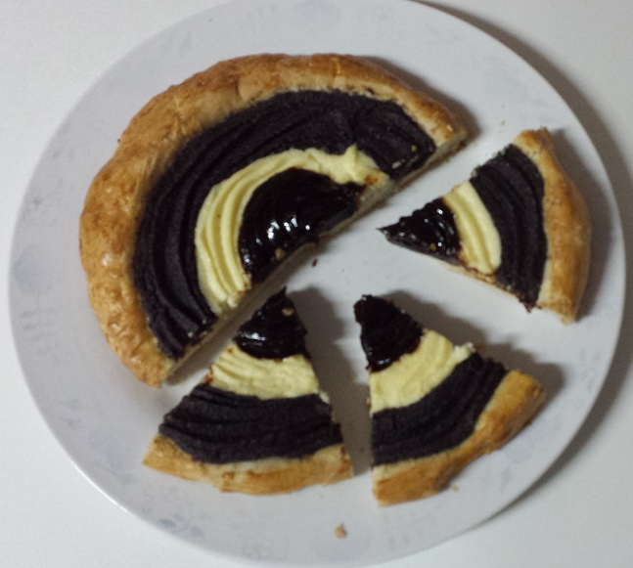
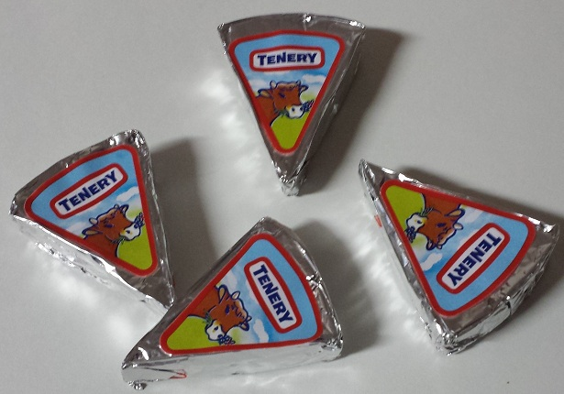
Příklady předmětů ve tvaru trojúhelníku v našem životě

Slide 8
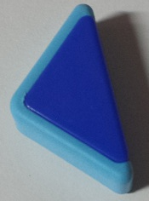
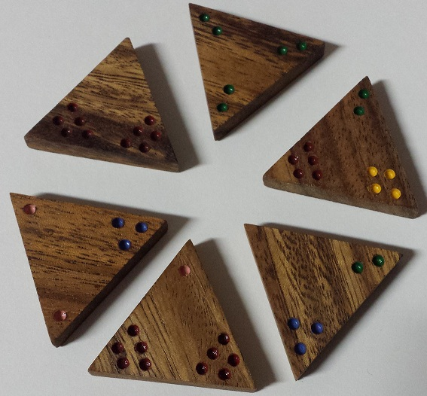
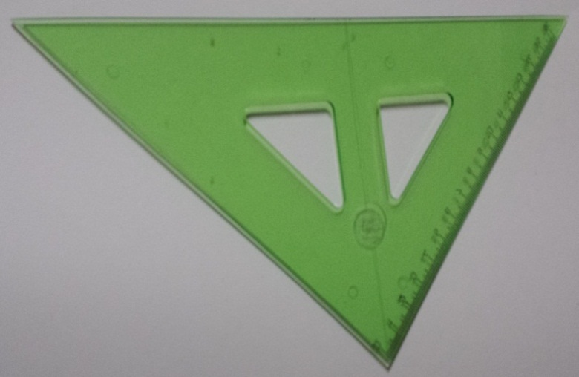
Příklady předmětů ve tvaru trojúhelníku v našem životě

Slide 9
Dělení trojúhelníků podle velikosti vnitřních úhlů
Trojúhelník pravoúhlý – jeden vnitřní úhel je pravý
/má velikost 90°/
Trojúhelník tupoúhlý – jeden vnitřní úhel je tupý
/má velikost větší než 90° a menší než 180°/
Trojúhelník ostroúhlý – všechny tři vnitřní úhly jsou ostré
/mají velikost vždy větší než 0° a menší než 90°/

Slide 10
Druhy trojúhelníků podle velikosti vnitřních úhlů
ostroúhlý pravoúhlý tupoúhlý

Slide 11
Opakování
1/ Jak dělíme trojúhelníky podle délek stran?
2/ Jak pojmenováváme strany v trojúhelníku?
3/ Jak dělíme trojúhelníky podle velikosti vnitřních úhlů?
4/ Uveď příklady předmětů ve svém okolí, které mají podobu trojúhelníku.
5/ Uveď rozmezí ve stupních pro ostrý úhel.
6/ Uveď rozmezí ve stupních pro pravý úhel.
7/ Uveď rozmezí ve stupních pro tupý úhel.

Slide 12
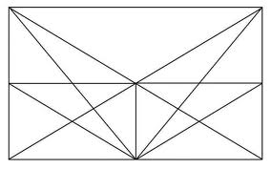
A něco navíc
Spočítej všechny trojúhelníky na obrázku.

Slide 13
Použité zdroje:
Autorem materiálu a všech jeho částí, není-li uvedeno jinak, je Mgr. Alena Čechová.

